Slide 1
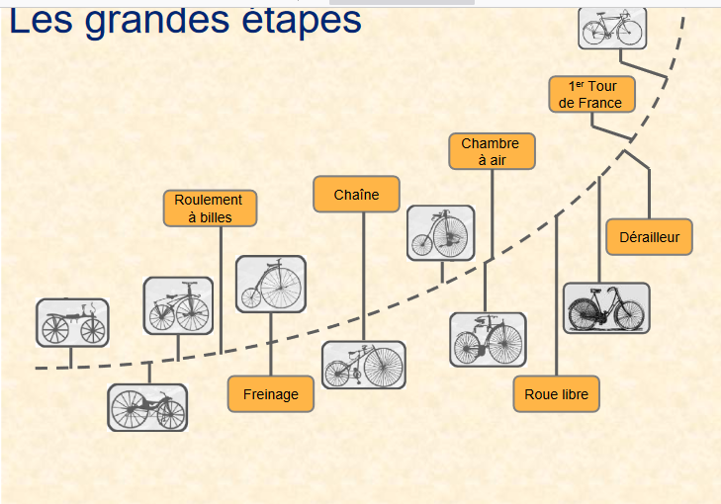
Evolution historique du vélo
(La petite histoire du vélo)

Slide 2
Sommaire
1) La draisienne
2) La michaudine
3) Le Grand Bi
4) La Bicyclette de Lawson

Slide 3
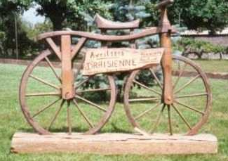
La draisienne 1817
Quel matériau utilisé ?
Nom du premier objet et de l’inventeur
Le matériau utilisé dans la conception de l’objet technique était le bois.
L’histoire commença le 12 juillet 1817 en Allemagne.
Le Baron Drais créé la « Draisienne". C'est donc du nom de son concepteur que provient le nom "draisienne".
Quel était le besoin ?
L’objectif était de se déplacer plus rapidement et d’alléger les moyens de transport.

Slide 4
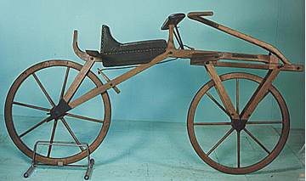
La draisienne 1817
Quel est son principe de fonctionnement ?
Information à ne pas noter sur la feuille
On s'asseyait à califourchon et l'on avançait en donnant des impulsions avec les pieds..

Slide 5
La draisienne 1817
Etant donnée que le Baron Drais à créé entièrement cet objet technique, on dit qu’il a réalisé :
Une invention

Slide 6
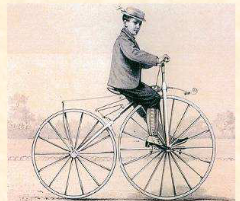
La Michaudine 1861
Quels sont les améliorations apportées à la draisienne ?
En France les frères Michaud eurent l’idée d’utiliser la manivelle sur le moyeu de la roue avant pour faire avancer le vélo. A partir d’une certaine vitesse la cadence de pédalage devenait très rapide
Ils ont aussi changé de matériau en utilisant la fonte beaucoup plus résistante au chocs que le bois mais par contre bien plus lourd

Slide 7
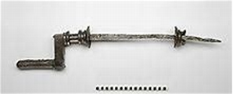
La Michaudine 1861
La manivelle utilisée par les frères Michaud a été inventée par Jules Sourisseau, en 1853.
Information à ne pas noter sur la feuille

Slide 8
La Michaudine 1861
Est-ce qu’on peut dire que les frère Michaud ont réalisé une invention en ajoutant à la draisienne des manivelles ?Sachant que ces manivelles ont été inventées 8 ans plus tôt par une autre personne?
Les frères Michaud ont effectué une innovation

Slide 9
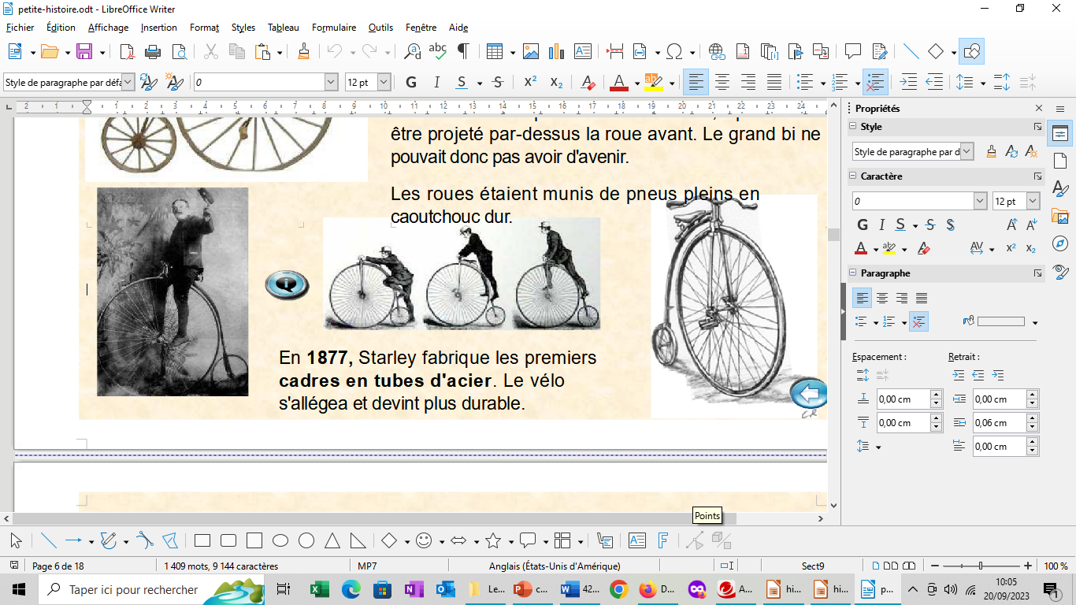
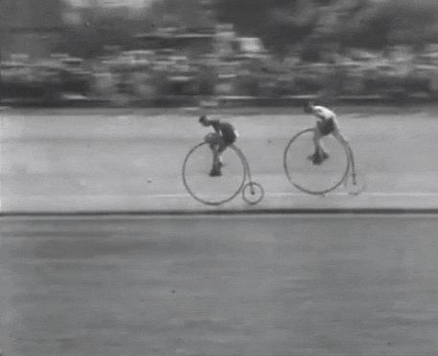
Le Grand BI
Quelle amélioration ?
Pour accroître la vitesse, on a pensé à augmenter la taille de la roue avant. Est-ce une invention ou une innovation ?
Cette est une innovation.

Slide 10
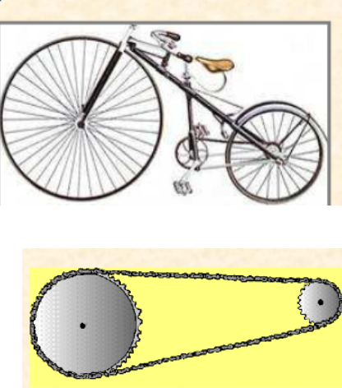
La Bicyclette de Lawson 1880
Six ans plus tard, l’invention a été utilisé pour améliorer le vélo. C’est devenu une innovation
La création du pneu en caoutchouc.
Est une invention et l’insertion de ce matériau dans la roue du vélo est une innovation.
André Gallé a créé la chaine à maillons et a breveté son invention en 1829.
Il a réalisé une invention

Slide 11
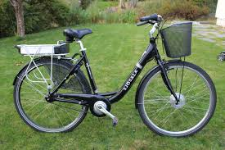
Le vélo électrique
L’insertion d’une batterie et d’un moteur pour faire fonctionner le vélo à l’électricité et non qu’à la force musculaire est une innovation ou une invention ?.
C’est une innovation

Slide 12
Le vélo électrique
Plaçons nous dans la peau des inventeurs que nous venons de découvrir. A partir de la ressource mise à votre disposition, vous devez choisir le matériau le mieux approprié pour concevoir ce vélo. Il faudra justifier votre réponse.

Slide 13
Le vélo électrique
Je vais choisir l’aluminium car il pèse 2400 kg/m3, il est assez rigide et resistant aux chocs. Il n’est pas dangereux car il ne conduit pas l’électricité résiste à la corrosion.

